Slide 1
СОВЕРШЕНСТВОВАНИЕ ДЕСТЕЛЬНОСТИ ГАЗОТРАНСПОРТНЫХ ОБЩЕСТВ ПЕРСПЕКТИВЫ И ЗАДАЧИ
А.Н. БРОННИКОВ
ЗАМЕСТИТЕЛЬ НАЧАЛЬНИКА ДЕПАРТАМЕНТА
Ежегодная научно-практическая конференция
«Газораспределительные станции и системы газоснабжения»

Slide 2
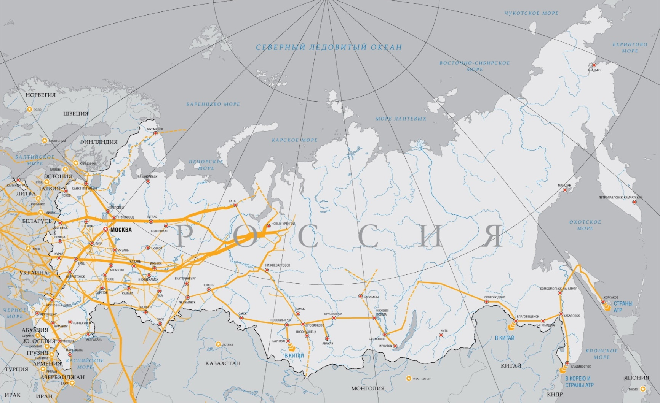
Газотранспортная система (ГТС) России
181,1 тыс. км газопроводов
242 ед. КС с установленной мощностью 48,6 тыс. МВт
Ежегодная научно-практическая конференция
«Газораспределительные станции и системы газоснабжения»

Slide 3
Программа совершенствования и оптимизации ПХД на 2017 – 2019 годы
Выполнение технического диагностирования ГРС силами ИТЦ ГТО
Дооснащение оборудованием
2017 год - до 60% работ по КР ГРС силами ГТО
Анализ опыта эксплуатации ГРС
Выделение штатных единиц
Выполнение диагностических работ
Реализация домов операторов
Выполнение капитального ремонта ГРС силами ГТО
Оптимизация работы объектов газотранспортной системы
Перевод ГРС на централизованную и периодическую форму обслуживания
Изменение форм обслуживания
Проведение аудита схем газоснабжения
Определение пилотных проектов оптимизации
Реализация программы оптимизации
2018 год - до 75% работ по КР ГРС силами ГТО
2019 год - до 100% работ по КР ГРС силами ГТО
Снижение затрат на диагностическое обследование
Экономия ФОТ Снижение затрат на дома операторов
Снижение затрат на капитальный ремонт
Исключение необходимости реконструкции ГРС
Ежегодная научно-практическая конференция
«Газораспределительные станции и системы газоснабжения»

Slide 4
БЛАГОДАРЮ ЗА ВНИМАНИЕ
А.Н. Бронников
ЗАМЕСТИТЕЛЬ НАЧАЛЬНИКА ДЕПАРТАМЕНТА

